Slide 1




何去何從
如何為子女
選擇最合適的大學

Slide 2
您們是偉大的——為自己子女的前途，犧牲了寶貴的時間；
您們的子女是幸福的——老師、父母、資訊及政府的幫助；
他們的選擇是衝動的——羊群效應、朋輩效應、跟風；
升學的路向是多元的——本地、中、港、台、澳紐、英美 等；
前途是美好的——各地都向他們招手；
抉擇是謹慎的——走錯一步或可導致抱歉終生！
考慮需要周詳的——從興趣、實力、經濟等方面出發。

Slide 3

六個選擇大學的建議
享譽世界的大學名聲
暢通的升學管道
先進的教學設備
重視學生的職涯技能
豐富的各項獎助學金
高品質的往宿環境

Slide 4

如何選擇到最合適的大學？
沒有最好，只有更好！

Slide 5
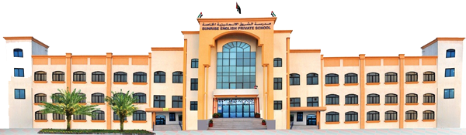
步驟：一般建議
做好研究。大致調查下每一所你的子女想要申請的學校。首先要做一些一般性的研究，找出有哪些學校可以申請。你可以上網搜索或者使用由一些基金會出版的手冊，這些手冊會介紹不同學校的相對優勢。但是要記住不能輕信。因為一些所謂的學校排名表，都是學校砸了錢才排進名單的。
多找些學校比較。不要只盯著一兩個，你可以看些較大的、其他有實力的，甚至一些實用性學校。選擇越多你就更清楚哪些適合你。只申請一兩所並不是好主意，因為你很有可能不被錄取。

Slide 6
步驟：一般建議
考慮下地點。考慮下你的子女想去哪兒上大學，你要知道，這地方一呆就是兩年甚至十年！所以一定要選一個自己喜歡的地方。它可以是大城市，也可以是一座大學城，它可以在你長大的地方或者在另一個地區或國家。
了解設施和可用資源。你可能要清楚下哪些設施和資源對你來說是重要的。有些學校提供健康計劃，不同的學校有不同的飲食選擇和住房設施，有些提供健身場、醫院、圖書館、劇院或者其他設施。

Slide 7
步驟：一般建議
與升學輔導老師見面。與你的子女想要進入學院的學長聊一聊你選的項目。他們可能向你推薦些更了解項目的教授。這可以讓你更清楚你的子女是否想要跟這位老師學習，也可以讓你更了解你要學什麼。你可以要一份課程計劃，如果學校就在附近而且時間合適，你也可以去教室里旁聽上一節課。
諮詢你信任的人。與朋友們、家人、高中或者大學生涯輔導員談談你的子女的選擇。不要輕信大學工作人員的話。招生辦公室是他們的賣場。多找些人談一談，盡量聽取那些不帶偏見的意見。

Slide 8

現實些吧！
你要知道，有些學校就是很難申請，儘管它們可能是你的夢想，但你可能沒那個能力進入。你可能分數很高，文章寫得好，優點特別多；但有時就是無法申請到哪個學校。不要慌，你的生活沒結束。你可以先去一些競爭力較小的學校，一兩年後轉到更好的項目裏。

Slide 9

教育目標
想好你的子女想學什麼。這是最困難的部分。這基本上是在說你的子女想如何生活。當然，你的子女可以改主意，但是你的子女可能更想獲得一個你喜歡領域的學位。不是所有的大學或學院都提供一切學位。你可以選擇一些你一直想做的事兒，如果你實在拿不定主意，你也可以去一所更綜合的大學，它可以提供更多選擇。
選擇這一領域做得最好的學校。如果你的子女已經知道自己要走哪條職業道路，努力調查清楚哪所學校在這一領域做得最好。這會讓你的子女在未來的工作選擇上做好更充分準備，同時也可以確保你的子女在這一領域獲得最好的教育。

Slide 10
詢問在這一領域做得很好的人的意見。如果你知道了你的子女想做什麼，詢問他(她)想去工作的地方的經理，或者在他(她)選擇領域非常資深的人。他們能告訴你哪些好的學校或者項目可以讓他(她)得到想要的工作，而且也可以給他(她)提一些關於這條職業道路的好的建議。
考慮學校的地點。學校的地點對你的教育目標也很重要。如果你的子女想要進一個需要實習的項目，比如工商或者醫藥專業，他(她)可能更需要去一個能提供實踐經驗的地方。
比如，工商專業可能更適合在大城市裡學，因為這裡可以讓他(她)輕易找到地方實習，並且畢業時他(她)也很好找工作。
醫科學生在大醫院附近學習更有利（醫院有不同的科就更好了，他(她)就可以去體驗不同的科屬）。

Slide 11

前景
1. 學校的聲譽需要考慮。學校的聲譽很重要，尤其對一個競爭激烈的行業來講。因此，你的子女要去一個名聲較好的學校。如果他(她)沒有那麼大的野心，一個小學院可能更適合。
2. 學校的費用同樣要考慮。你需要慎重地考慮下你有多少收入來源（來自家裡，獎學金，助學金，貸款）以及你的子女將會花多少錢。即使有貸款，一些太貴的學校你可能也負擔不起。
3. 考慮下你未來能賺多少。你應該平衡下你的子女上學的收支。如果選的學校很昂貴，大部分需要通過助學貸款來完成，成為一個職業藝術家（舉個例子）可能不是一個好的選擇，因為你的子女以後的收入可能不多。

Slide 12
社會因素
1. 注意學校的大小和類型。你的子女想要進一個公立大學還是私立學院？進一所類似於城市的大學還是一所小點兒的學校？這些都會給你的子女不同的感覺，而且你的子女能從教授那裡獲得的幫助也是不同的。有些人傾向於小的學校，有的則喜歡大的。
2. 你的子女是否需要聯誼會呢？對於一些人來說，能加入男女聯誼會是非常重要的。許多學校並沒有這樣的機會，如果你的子女想要的話就留心一下吧。
3. 找到志同道合的人。確保學校和學生比較對你的子女的胃口，可以很好的融進去。你的子女不會想去一個與你格格不入的學校。然而把自己放入一個與正常（如果你的子女以前總是去教會學校的話，嘗試下公立學校也可以）稍有不同的學校也不是一個很壞的想法。學院的目的是挑戰你的價值觀並幫你開闊視野，如果周圍人都與你一致的話，這種挑戰將很難得到。

Slide 13
社會因素
4. 了解下俱樂部與學校的活動。看看你的子女想申的學校有什麼樣的俱樂部和活動。這將幫助你發現，這兒是否可以滿足你的子女做些想做的事兒的需求，以及它是否可以幫你的子女交些新朋友。例如一些社團，動漫俱樂部，舞蹈俱樂部（這裡你可以學習各種舞蹈風格，而且通常是免費的），電影俱樂部，體育俱樂部。
5. 了解下學校的體育活動。如果運動對你的子女很重要，或者是你的子女支付學費的重要組成部分，你需要關注下這個。找些有體育獎學金的學校，並且了解他們想要什麼樣的人，以及你的子女怎樣才能加入校隊。如果你的子女只想做些一般的運動，可以看看有沒有相關的課程與俱樂部。

Slide 14


小提示
有時候父母的經驗可能會給子女很大幫助。也就是說，子女可以考慮一下父母曾經上過的大學，但不要勉強子女選讀父母心儀的科目。
警告
不要過分焦慮，這不是你的子女生命中最重要的決定。最重要的是你的子女要在大學裡做什麼，而不是你的子女選擇去哪所學校。

Slide 15

如何對子女作出合適的輔導
三大技巧： 1. 情緒輔導
積極聆聽 同理共鳴
發問探討 反映感受
肯定子女 自我價值
接受現實 重建理想
整裝上路 甘苦同行

Slide 16

如何對子女作出合適的輔導
三大技巧： 2. 鼓勵
讚賞長處
肯定優點
發掘潛能
正面語言
提升動機

Slide 17

如何對子女作出合適的輔導
三大技巧： 3. 正能量
新的看法
新的意義
新的出路

Slide 18

意向輔導的七大原則
原則一：知己知彼；樹立目標；洞悉形勢
原則二：做幾手準備，作多元考慮
    不同成績，不同考慮
    不同要求，不同配對
    不同出路，相同歸途

Slide 19

意向輔導的七大原則
原則三：最好的期望，最壞的打算
    成績理想，不沾沾自喜；
    遇到挫折，不輕言放棄
原則四：平常心面對大改變
    變幻原是永恆：不確定因素常存
    形勢多變，冷靜面對；以變應變，接受現實
    抉擇前：重重考慮，慢慢思量
    抉擇後：輕輕放下，快快行動

Slide 20

意向輔導的七大原則
原則五：揚長避短，客觀分析
    兩利相衡取其重，兩害相權從其輕。
    避重就輕，中庸落墨
    客觀分析，利弊對照
    量力而為，衡量得失

Slide 21

意向輔導的七大原則
原則六：成績有高低，並無分勝負
原則七：沒有最好，只有較好
    選擇最合適的，並不一定是最佳的
    適合他人，未必適合自己
    做好自己，不作比較！

Slide 22








第一部份:澳門各主要大學

Slide 23
為何選擇澳門大學？
澳大在爭取國際學術卓越與認可的同時，亦致力開辦教育、科研和服務活動，著力提升人才質素，培育複合型、領袖型人才，以引領澳門的未來發展。澳大將透過獨特的”四位一體”教育模式，培養高質素的學生，亦根據社會發展需要，不斷發展新的跨學科研習計劃和單位，把澳大轉型為一所國際級大學。

Slide 24
選擇澳門大學重要原因
一流的校園設計(World-class new campus)
具影響力的研究(Impactful Research)
價值為本的學生事務(Valued-based Student Affairs)
優質的課程和教與學(Quality Curriculum, Teaching and Learning)
全球化與社區聯繫(Globalisation and Community Relations)

Slide 25
選擇理工的原因
紮根澳門、服務社會
培養實用型人才、提供教學、科研及社會服務三大功能的綜合性實用型高等院校
獨特的課程設計：護理、生物醫學技術、社會工作、體育運動、視覺藝術及音樂學位課程均獲政府專業認可

Slide 26
選擇旅遊學院的原因
提供國際化旅遊及服務業課程的首選公立高等教育機構
獨特性：獨立運作，專注提供旅遊及服務業管理方面的高等教育及專業培訓
融合性：將學術發展及專業培訓各自的優點和特質合而為一
國際性：與外地相關院校及機構發展互利合作關係，積極推廣學術及國際交流活動

Slide 27
選擇科技大學的原因
綜合型大學，兩岸四地最年輕百強大學
擁有博士、碩士、學士三級學位授予權
校園佔地二十一萬平方米，環境優美、交通方便
設有商學院、酒店與旅遊管理學院、人文藝術學院、法學院、資訊科技學院、中醫藥學院、健康科學學院、國際學院、通識教育部等，在校生逾萬人教授數百人，大多擁有博士學位

Slide 28
選擇鏡湖護理學院的原因
培養高質素的護理人才，推動澳門護理教育更高層次發展
建立以護理學為中心，其他健康學科協調，多層次與複合型課程體系
通過”專業教育”，”全人教育”與”通識教育”三結合，培育”品格與才能並重、關懷與護理同行”，立足於本土兼具國際視野的護理與健康科學人才。

Slide 29
選擇城市大學的原因
設有六個學院，包括管理學院、人文社會科學學院、國際旅遊與管理學院、葡文學院、國際公開學院和繼續教育學院。
積極實施“更名、改制、轉型、升級”戰略，主打“城市大學”品牌，注重探知城市文化脈絡、城市產業肌理、城市社會結構、城市發展戰略，將大學發展規劃與澳門及區域的發展趨勢有機結合，體現其“根植澳門、服務區域”的辦學責任心和使命感。

Slide 30
選擇保安高校的原因
宗旨是為澳門保安部隊培訓警官或消防官，以納入各部隊之編制；另外，保安高校亦負責保安部隊各個職程的培訓工作。
作為一個培訓基地，保安高校擁有完善的教育及訓練設施。除了擁有十多間普通課室外，學校還設有電腦課室，繪圖課室，圖書室，足球場，體育館，健身室，自衛術訓練室，訓練徑，障礙徑，步操訓練場，小型劇院等各類型設施，為學員提供了學習知識，訓練體能以及休閑娛樂的條件。

Slide 31
澳門學生升讀國內高等院校的優勢
適應比較快：
澳門是中華人民共和國特別行政區。回國內升學，基本上不存在語言的障礙，更加不會有異國的孤獨感。澳門學生在學習期間掌握普通話，了解當地經濟發展和風土人情，有利於建立自已的人脉關係，對日後發展有莫大的好處。
招生範圍廣：
全國25個省市、自治區大部份都向澳門的學生招手，且可以選擇的學科很多，專業性強，專業分科細，補充了現時澳門欠缺科目的不足，使澳門學生在升學方面有更多選擇的自由度。

Slide 32
澳門學生升讀國內高等院校的優勢
學歷認可度高：
據統計，國內有32所，香港有5所，台灣有7所大學進入了世界大學學術排名前500名。國內高校的學歷文憑都是國家教育部認可，也被全世界100多個國家和地區，包括港澳特區政府認可。有些更與美、英、歐、澳、紐等國一些著名的大學簽訂合作辦學協議，畢業後可到海外升學或回澳就業。
費用低：
自2006年起，澳門學生與內地生統一收費。無論學費(約每年人民幣6000元左右) ，住宿費及生活費(約每月1000至2500元人民幣) ，甚至比澳門一些大學還便宜。況且國內物價較低廉，所以家长不用顧慮負擔不起的問題。

Slide 33
澳門學生升讀國內高等院校的優勢
畢業後出路廣：
內地升學，投資未來。澳門與內地各省市，尤其是廣東省的交流、經貿合作日益深化，對澳門及內地均有深入認識的畢業生，發展機遇可能更具優勢。相信在可預見的將來，隨著粵澳合作框架的簽署、橫琴開發、港珠澳大橋的落成；內地經濟發展迅速，企業紛紛在港澳設分公司，熟悉澳門及內地情況的畢業生可謂機會處處。內地升學，不僅僅是求學，還在為自已的未來進行著重大的投資。

Slide 34
就學探親方便：
回國內升學比前往國外留學容易和簡單得多，不僅沒有簽證上的麻煩，更節省了大筆交通上的開支。現時內地高鐵快速便捷，各地來往澳門、珠海、廣州的航班眾多，交通便利，大大縮短了澳門與內地之間的交通時間。不必體會遠離父母的’ 身在異鄉為異客’ 的孤獨之感。
國內治安好：
隨著國內局勢的越趨穩定，社會治安早已舊貌換新顏。所以，學生就讀國內高等院校，家長不用擔心子女的安全問題，免去後顧之憂。

Slide 35
國內保送名額的增加：
由於國家對澳門的重視和照顧，50多所最著名的高等院校大幅度增加保送名額，今年超過1000個畢業生獲得保送，破歷年來的紀錄，使家長更有信心。
國內教育部門對澳生的照顧：
吸收早幾年的經驗，部份澳生在學習上出現很多各式各樣問題，國家教育部門專門為澳生，在大學內設立輔導小組，解決他們所遇到的種種困難。

Slide 36
內地畢業澳生出路：
回澳發展
學歷獲認可及符合投考專業資格者可投考公務員、教師等專業；
特定專業設資格互認機制，符合資格者可於澳門執業；
私人企業(尤其是中資企業) 需要大批熟悉內地情況的員工；
可就讀澳門各高等院校研究生課程。
內地發展：
內地澳資、港資、中資及外資企業，需要大量熟悉兩地及國際情況的員工；
可報讀內地高等院校研究生課程
海外發展：
外國商業及金融機構需要大批了解中國國情的員工協助開拓中國市場；
可報讀外國高等院校研究生課程。

Slide 37
家長如果選擇子女赴國內升讀高等院校，下列事項必須認真切實考慮：
培養子女承受錯折感的能力；
培養子女獨立自主、不受” 惡劣環境” 的影響；多交朋友，減少” 思鄉” 情緒；虛心向同學請教，用心盡力迎頭趕上。
培養子女肯與自已溝通，敢於向自已傾訴，也會學懂細心聆聽，耐心聽苦水。

Slide 38
內地升學指南：學科門類
1. 哲學 2.經濟學 3.法學
4.教育學 5.文學 6.歷史學
7.理學 8.工學 9.農學
10.醫學 11.管理學 12.藝術學

Slide 39
專業收生方向
1.文科
2.理科
3.文理兼收
4.藝術科
5.體育科

Slide 40
地區
1.廣東 2.北京 3.上海
4.江蘇 5.褔建 6.浙江
7.天津 8.湖北 9.湖南
10.雲南 11.四川 12.海南

Slide 41
深圳大學
深圳大學是唯一一所伴隨深圳經濟特區成長起來的綜合性大學。學校於1983年經國務院批准創辦，當年籌建、當年招生、當年開學，創造了中國高等教育史上的“深圳速度”。 建校34年，深圳大學秉承“自立、自律、自強”的校訓，形成了“特區大學、視窗大學、實驗大學”的辦學特色，成為了一所具有一定社會影響力和辦學聲譽的教學科研並重型大學。取得了兩年4個學科進入ESI世界排名前1%行列，URAP世界大學排行兩年提升約300位等成績，成功躋身于全球進步速度最快的大學行列。有57專業
在讀澳門生（本科、碩士、博士）: 30
是否提供澳門學生入住: 是
澳門學生住宿費用(人民幣) : 800-1500元（年）

Slide 42
廣東外語外貿大學
具有鮮明國際化特色的廣東省屬重點大學，是華南地區國際化人才培養和外國語言文化、對外經濟貿易、國際戰略研究的重要基地。學校的前身是廣州外國語學院（原國家教委(現教育部)直屬的三所著名外國語大學之一）和廣州對外貿易學院（原國家外經貿部（現商務部）直屬院校，為全國國際經濟與貿易學科的創始單位之一）。
英語、葡萄牙語、工商管理類、新聞傳播學類
在讀澳門生（本科、碩士、博士）: 13
是否提供澳門學生入住: 是
澳門學生住宿費用(人民幣) :
北校區一般為六人間：1500元（年） 南校區一般為四人間：1500元（年） （不同房型略有不同）
英語、葡萄牙語、工商管理類、新聞傳播學類
在讀澳門生（本科、碩士、博士）: 13

Slide 43
是否提供澳門學生入住: 是
澳門學生住宿費用(人民幣) :
北校區一般為六人間：1500元（年） 南校區一般為四人間：1500元（年） （不同房型略有不同）
電梯: 無
空調: 有
床位: 部份宿舍上床下桌 部份宿舍床桌分開
入住人數: 6
衞生間及浴室情況: 公共獨立衛生間及浴室
浴室提供熱水時段: 7:00~8:00 18:00~21:30

Slide 44
南方醫科大學
南方醫科大學前身為中國人民解放軍第一軍醫大學，創建於1951年，1979年被確定為全國重點大學，2004年8月整體移交廣東省，更名為南方醫科大學。學校是全國首批、廣東省唯一一所“部委省”共建高校，也是廣東省高水準大學“重點建設高校”。
專業25個，包括臨床醫學、麻醉學、精神醫學、應用心理學、法醫學、口腔醫學、中醫學、康復治療學、護理學等
在讀澳門生（本科、碩士、博士）: 1000
是否提供澳門學生入住: 是
澳門學生住宿費用(人民幣) : 四人間：1700元（年）

Slide 45
電梯: 部分
空調: 有
床位: 上床下桌
入住人數: 4,6
衞生間及浴室情況: 新宿舍有獨立衛浴 舊宿舍是公共浴室
浴室提供熱水時段: 15：30～24：00
宿舍提供網路時段: 8:00~00:00
無線網絡覆蓋範圍（例如宿舍範圍、校園範圍等）: 宿舍 教學樓 圖書館
膳食費(月) RMB900
電費(月) RMB100
網費(月) RMB20
一學年費用總計 RMB 16,450 - 17,950

Slide 46
廣州中醫藥大學
廣州中醫藥大學（Guangzhou University of Chinese Medicine）位於中國廣州，成立於1956年。學校現有2萬多名學生，其中港澳臺學生及外國留學生2351人，分別來自英國、美國、澳大利亞等38個國家和地區。在過去50多年間，共接收了來自100多個國家和地區的學生來校學習，培養了6萬餘名海外中醫高級人才。經過六十年的建設和發展，學校整體辦學水準、醫療服務能力、國際影響力均位居全國中醫藥院校前列，正朝著國內一流、國際知名高水準中醫藥大學的目標邁進。

Slide 47
專業有：中醫學、針灸推拿學、中藥學及護理學四專業
在讀澳門生（本科、碩士、博士）: 31
對中醫藥學科及中國傳統文化有濃厚興趣者，在文學、藝術等有特殊才能者優先錄取 2.高中全科合格。
是否提供澳門學生入住: 是
澳門學生住宿費用(人民幣) :
大學城： 單人間：16000元（年） 二人間：9600元（年） 四人間：1800元（年）
電梯: 部份
空調: 部分
床位: 上床下桌
入住人數: 1,2,4

Slide 48
衞生間及浴室情況: 大學城有獨立衛浴 三元里部分是公共浴室
浴室提供熱水時段: 24小時
宿舍提供網路時段: 24小時
無線網絡覆蓋範圍（例如宿舍範圍、校園範圍等）: 校園區域 (宿舍要用網線)
膳食費(月) RMB700-1,000
電費(月) RMB30-100
網費(月) RMB35
一學年費用總計 RMB14,405

Slide 49
廣州大學
廣州大學位於國內一流大學園區--廣州大學城的西南端。是廣東省、廣州市高水準大學建設高校，現已發展成為一所擁有哲學、經濟學、法學、教育學、文學、歷史學、理學、工學、管理學、藝術學等十大學科門類，在國內外具有一定知名度的綜合性研究教學型大學。具有從本科-碩士-博士-博士後的完整學科培養體系。面向全國，包括港澳臺在內招生。
有專業39個，包括國際經濟與貿易、金融學、會計、統計、工商管理、社會工作、小學教育、學前教育、英語、法語等。

Slide 50
在讀澳門生（本科、碩士、博士）: 21
學生三年高中平均成績居年級前25%；學生身體健康狀況檢查合格。
是否提供澳門學生入住: 是
澳門學生住宿費用(人民幣) : 六人間：1000（年）
電梯: 無 空調: 有
床位: 部份宿舍上床下桌 部份宿舍床桌分開
入住人數: 6,8
衞生間及浴室情況: 每宿獨立配備 部分兩為一體 部分浴衛分開
浴室提供熱水時段: 17:30～23:30
膳食費(月) RMB750
電費(月) RMB10 網費(月) RMB30
一學年費用總計 RMB 11,110 - 17,110

Slide 51
內地各高等大學院校
查詢網址
http://www.careersgo.org

Slide 52
台灣升學面面觀

Slide 53
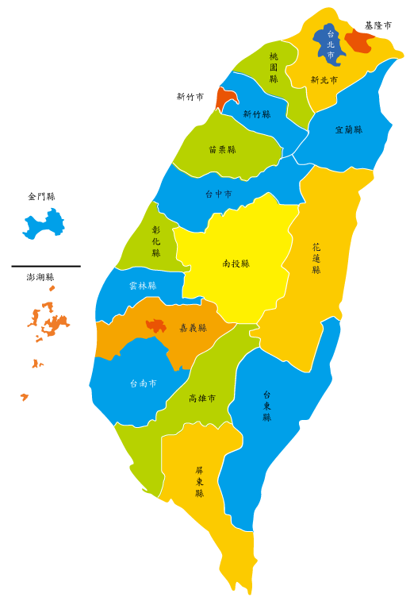

台灣地區的大學
台
北
巿
新竹巿
台中巿
台南巿
高雄巿

Slide 54
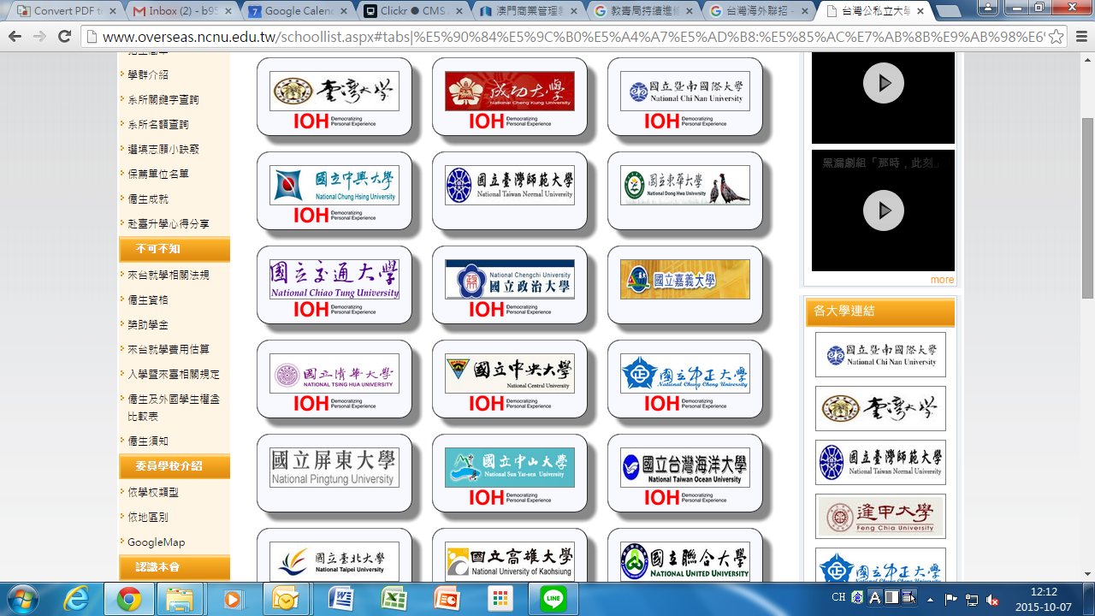
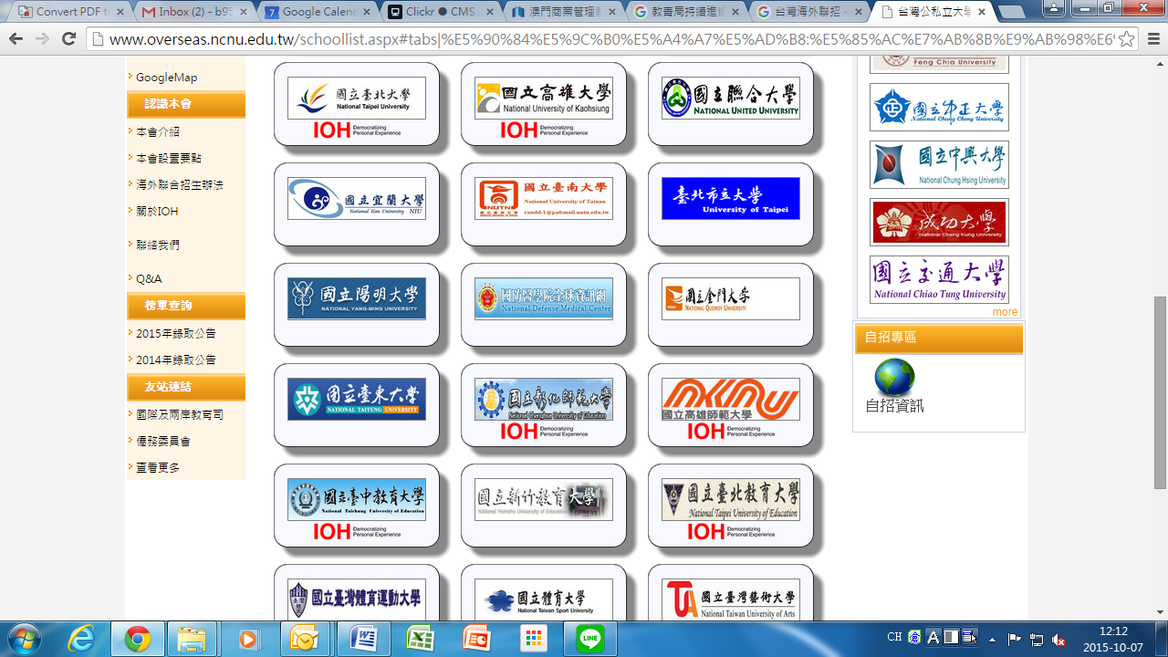
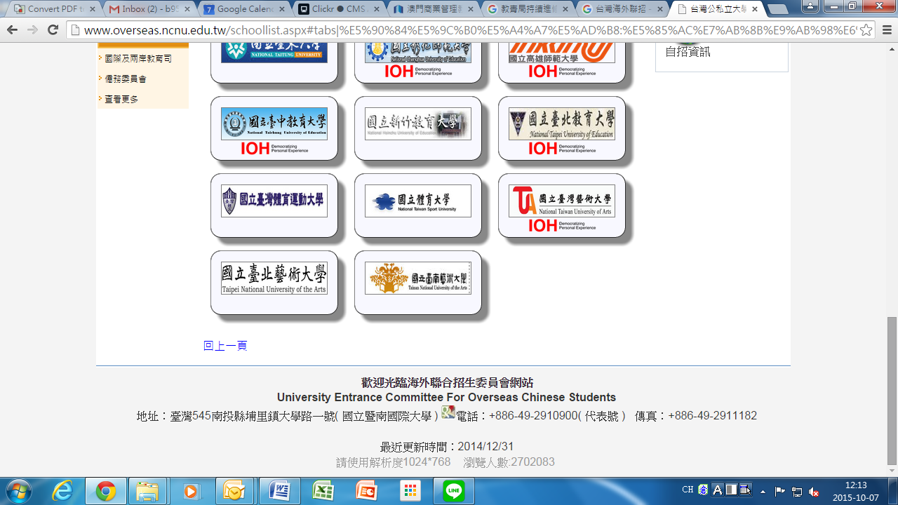
依學校類型（公立大學）：

Slide 55
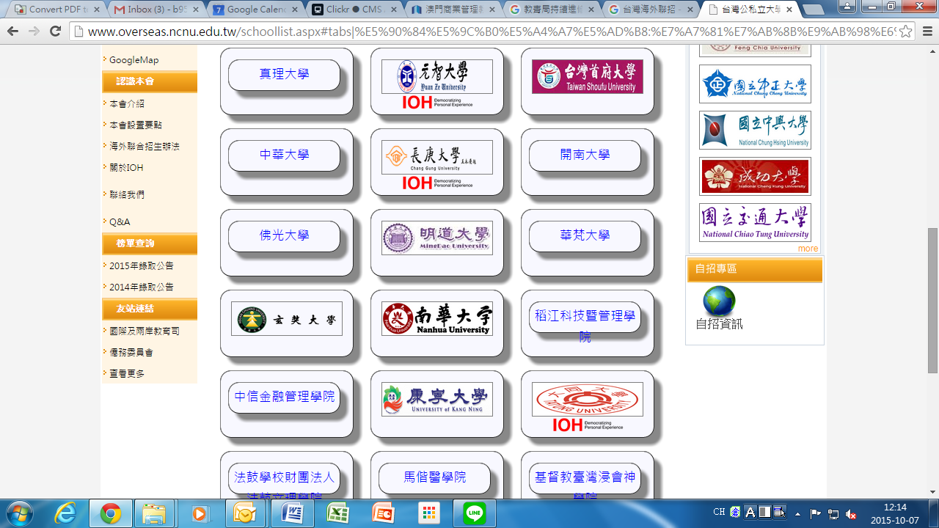
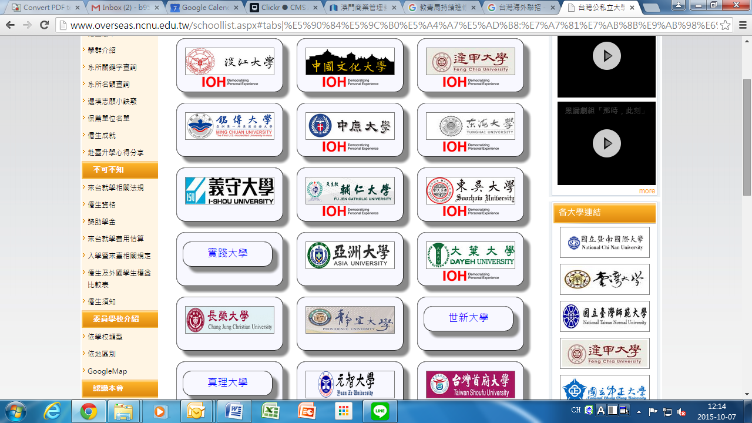
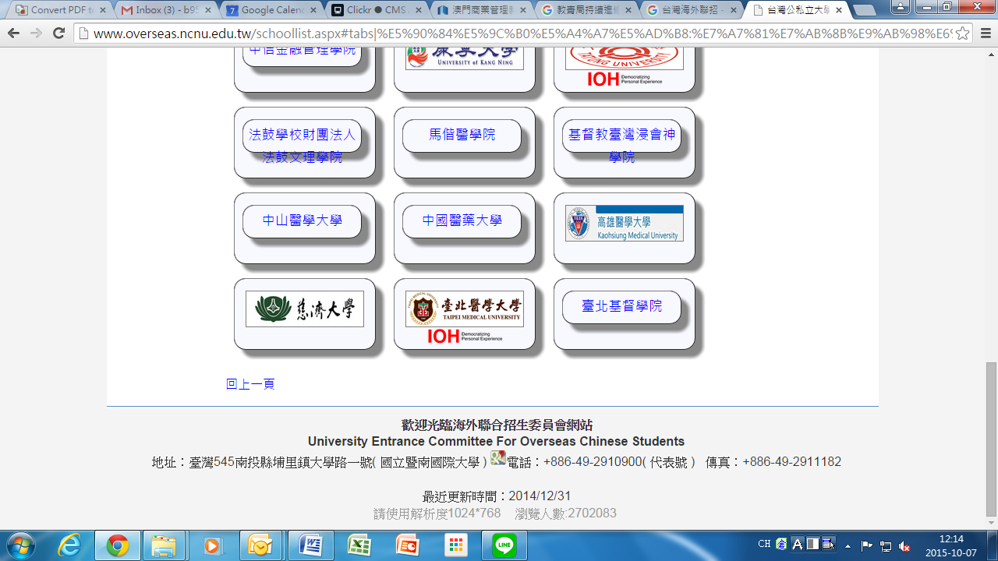
依學校類型（私立大學）：

Slide 56
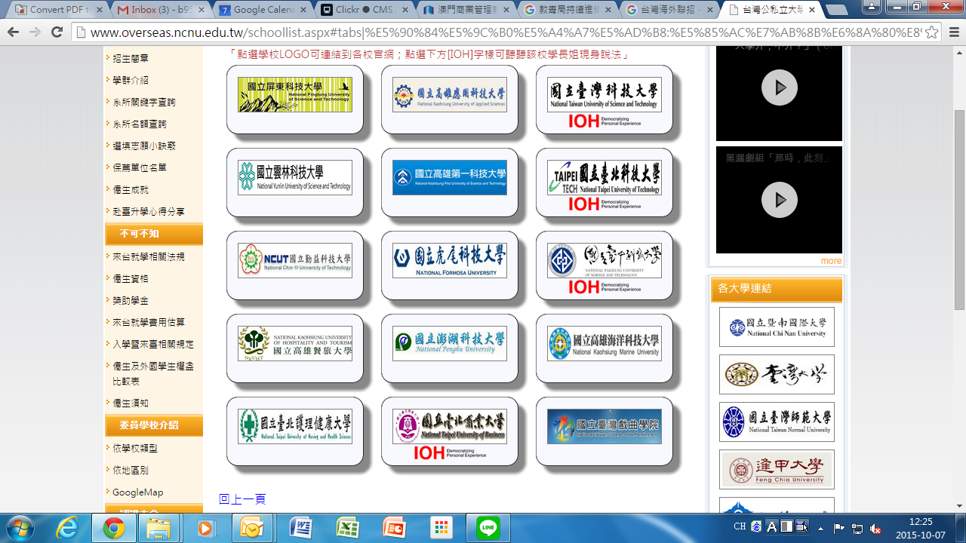
依學校類型（公立技職）：
11/16/2018

Slide 57
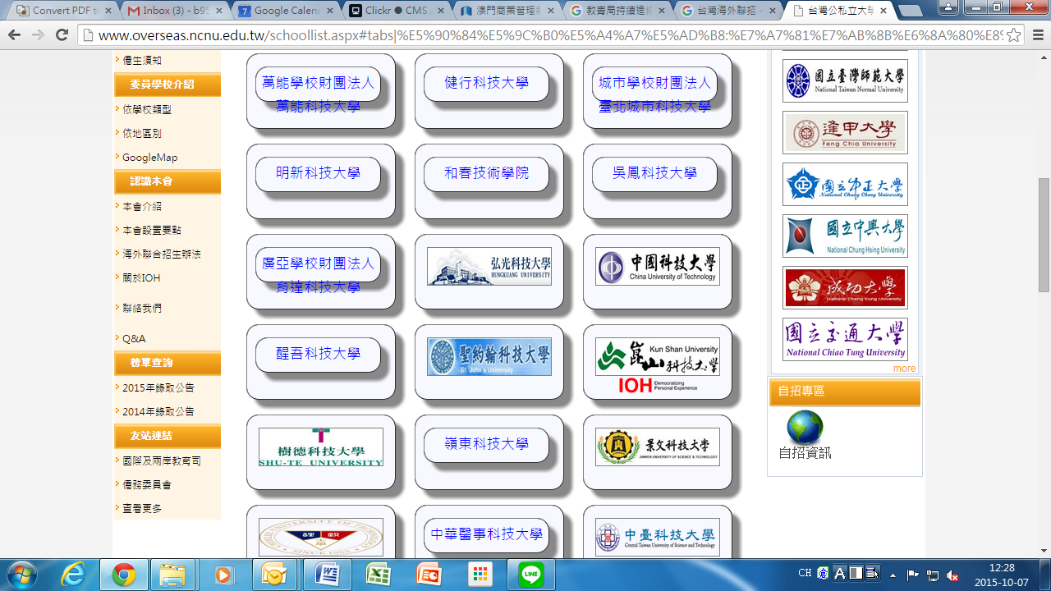
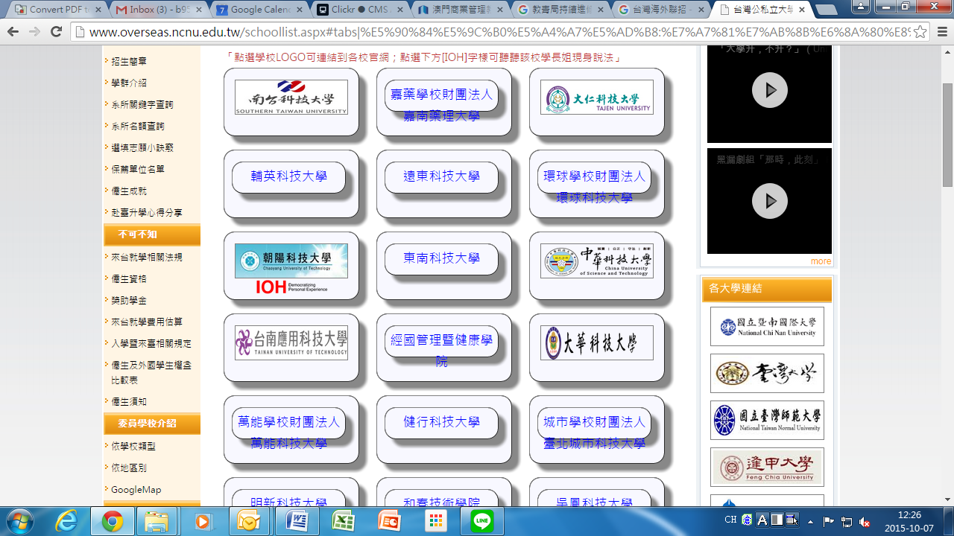
依學校類型（私立技職）：
11/16/2018

Slide 58
台灣大專院校台北區
基隆縣：
國立臺灣海洋大學、 經國管理暨健康學院
台北縣、台北市：
國立臺灣大學、國立臺北大學、國立政治大學、國立陽明大學、
國立臺灣師範大學、國立臺灣師範大學僑生先修部、東吳大學、
國立臺北藝術大學、國立國防醫學院、輔仁大學、

Slide 59
台灣大專院校台北區
台北縣、台北市(續)：
國立臺灣藝術大學、中國文化大學、臺北醫學大學、淡江大學、
實踐大學、世新大學、銘傳大學、大同大學、真理大學、
國立臺灣科技大學、臺北市立大學、國立臺北科技大學、
景文科技大學、國立臺北教育大學、華梵大學、聖若翰科技大學、
臺北城市科技大學、致理技術學院、醒吾科技大學
花蓮縣及宜蘭縣：
國立東華大學、慈濟大學、大漢技術學院、國立宜蘭大學

Slide 60
台灣大專院校桃竹區
桃園縣：
國立中央大學、中原大學、元智大學、長庚大學、國立體育大學、銘傳大學、開南大學、健行科技大學
新竹縣、新竹市：
國立清華大學、國立交通大學、國立新竹教育大學、玄奘大學、中華大學

Slide 61
台灣大專院校中區
                台中縣、台中市：
國立中興大學、朝陽科技大學、中國醫藥大學、中台科技大學、
中山醫學大學、東海大學、國立臺中教育大學、僑光科技大學、
國立臺灣體育運動大學、靜宜大學、亞洲大學、修平科技大學、
逢甲大學、國立臺中科技大學、國立勤益科技大學、
弘光科技大學、嶺東科技大學

Slide 62
台灣大專院校中區
彰化縣：
國立彰化師範大學、中州科技大學、明道大學
苗栗縣：
國立聯合大學
南投縣：
國立暨南國際大學

Slide 63
台灣大專院校南區
雲林縣：
國立雲林科技大學、國立虎尾科技大學
嘉義縣、嘉義市：
國立嘉義大學、國立中正大學、南華大學、吳鳳科技大學、
台南縣、台南市：
國立成功大學、長榮大學、國立臺南大學、國立臺南藝術大學、
南台科技大學、遠東科技大學、嘉南藥理科技大學、真理大學、
康寧大學、台南應用科技大學、南榮技術學院

Slide 64
台灣大專院校南區
高雄縣、高雄市：
國立中山大學、國立高雄大學、國立高雄師範大學、高雄醫學大學、義守大學、實踐大學、國立高雄餐旅大學、國立高雄應用科技大學、
國立高雄第一科技大學、樹德科技大學、
國立高雄海洋科技大學
屏東縣：
國立屏東科技大學、國立屏東教育大學、大仁科技大學、美和科技大學、國立屏東商業技術學院、永達技術學院

Slide 65
台灣大專院校東區、離島區
台東縣：
國立台東大學
花蓮縣：
國立東華大學、慈濟大學、大漢技術學院
宜蘭縣：
國立宜蘭大學
離島區
國立金門大學 國立澎湖科技大學

Slide 66
如何選擇志願
選填志願訣竅一：依照自己的興趣來排序！
選填志願訣竅二：依照自己的實力來排序；
選填志願訣竅三：善用查詢名額系統！
選填志願訣竅四：盡量填寫，愈多錄取大學機會愈大！
切忌：跟風、隨意、全部寫一個、只寫幾個……

Slide 67
十八類學群簡介
第一類組：
法政學群； 外語學群；財經學群；
文史哲學群；藝術學群；大眾傳播學群
第二類組：
數理化學群；地球與環境學群；工程學群
第三類組：
醫藥衛生學群；生命科舉學群；生物資源學群（農林漁牧學群）

Slide 68
十八類學群簡介
第一、二類組：
管理學群；建築與設計學群；資訊學群
第一、三類組：
社會與心裡學群；體育休閒學群
第一、二、三類組：
教育學群
第一、三類組：
社會與心裡學群；體育休閒學群

Slide 69
赴台升學學費估算（學士班，澳門幣）
學校類別 | 院系別 | 學費 | 每學期住宿費 | 每月平均生活費 | 每年平均開銷
公立學校 | 文、法、商、管理、教育等學院 | 4,880-6,120 | 1,200-2,400 | 960-1,920 | 18,960-36,880
 | 理、工、農學院 | 5,900-7,160
 | 醫學系 | 8,000-8,760
私立學校 | 文、法、商、管理、教育等學院 | 9,840-11,520 | 1,680-2,920 |  | 24,880-48,600
 | 理、工、農學院 | 10,560-13,200
 | 醫學系 | 14,880-15,640

Slide 70
備註
上述各學院系之學雜費收費金額以學院為大分類，若干學校同一學院不同學系有不同之收費。
生活費也會因各區域消費水準與個人消費習慣有所差異。
本表格費用以澳門幣計算。

Slide 71
澳門各公共部門獎學金
1. 大專助學金計劃-獎學金 (由教育暨青年局資助)
對象：成績優異的應屆中學畢業生及正就讀高等教育課程的學生。
2. 大專助學金計劃-貸學金 (由教育暨青年局資助)
對象：有志升讀高等教育課程，但家庭經濟上有困難的學生。
3. 大專助學金計劃-特別助學金 (由教育暨青年局資助)
對象：升讀指定的高等教育課程的學生，目的在於培養本澳所需要的專業人才。

Slide 72
澳門各公共部門獎學金
4. 優秀學生修讀教育課程資助計劃 (由教育暨青年局資助)
對象：修讀包含師範培訓的全日制學士學位課程。 (獲優先考慮專業：特殊教育、幼兒教育、小學教育、品德與公民教育領域相的專業、生物教育、化學教育、物理教育、歷史教育、地理教育、往葡萄牙修讀葡語教育課程。)
5. 澳門基金會特別獎學金計劃 (由澳門基金會資助)
對象：就讀世界排名100位以內的大學，在該等大學升讀任一學科領域內的課程，或在各學科領域的世界大學排名中列前50位的大學的本澳永久性居民。
6. 文化藝術學習資助計劃 (由文化局資助)
對象：有志於文化藝術事業，獲澳門以外地區高等院校錄取就讀文化藝術範疇學士或碩士學位課程，並於當地就讀的本澳永久性居民提供資助，藉以培育本地藝文人才，為澳門文化的持續發展注入更多動力。
7. 研究生獎學金 (由高等教育輔助辦公室資助)
各公共部門

Slide 73


Slide 74



恭祝您們的子女順利考取
最合適的大學！
胡漢賢老師

